Slide 1
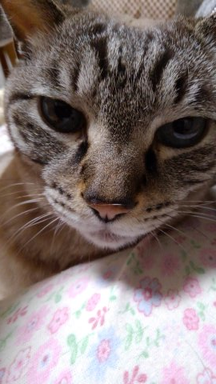
パソコン・スマホの
見つめすぎ注意！
(一社)日立労働基準協会

